Slide 1
Muhammed al-Xorezmiy atındaǵı Tashkent informacıyalıq texnologiyaları universiteti Nókis filialı “Telekommunikaciya texnologiyaları hám kásiplik tálim” fakulteti Programmalıq injiniringi baǵdarı 3-kurs studenti Jańabaev Islambektıń «__________________________» páninen tayarlaǵan kurs jumısı

Slide 2
TEMA: Internet magazin Web saytın islep shıǵıw
Rejesi:
Kirisiw.
Teoriyaliq maǵlıwmatlar.
Internet dúkán maǵliwmatlar bazasın phpMyAdmin da dúziw.
Internet dúkán web interfeyisi

Slide 3
kirisiw
Házirgi kúnde maǵlıwmatlar bazasınan paydalanmastán úlken proektlerdi ámelge asırıw júdá qıyın bolıp qaldı. Qaysı bir tarawı alıp qaramaylıq álbette olarda maǵlıwmatlar bazasına talap bar. Mısalı bilimlendiriw tarawını alıw múmkin, hátte mekteplerde da keminde MS ACCESS den paydalanıwǵa mútajlik bar.
Bul kurs jumısım maqseti Internet dúkan maǵlıwmatlar bazasın PHP de dúziwden ibarat esaplanadi. PHP de MySQL maǵlıwmatlar bazasın basqarıw sistemasınan paydalanıp dinamikalıq veb qosımshalar jaratıw múmkin. II bólim de teoriyalıq maǵlıwmatlar berilgen bolıp, PHP, MBBS, MySQL MBBS haqqında qısqasha maǵlıwmatlar berilgen. III bólim bolsa ámeliy mısallar keltirilgen. Siz internetdegi saytlardı kóriw ushın isletediganingiz brauzerler — web programmalaw tilleriniń bazilarini kompilyatori esaplanadı.

Slide 4
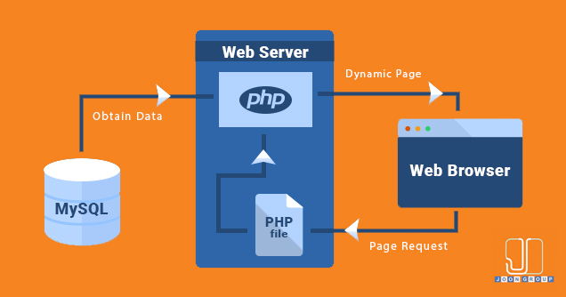
Sonday etip kliyent — yaǵniy siz tárepdegi web sayttı kodların kompyuteringizga túsintirip beretuǵın zat bul — Brauzer, server tárepindegi web sayttı sizdıń brauzerińiz tusinbeytuǵın jerlerin oǵan awdarma etip jiberetuǵın zat bul Web Server esaplanadı.

Slide 5
PHP haqqında túsinik.
1994 jılı PHP tili jaratıwshısı Rasmus Lerdorf ózınig saytına adamlardıń kiriwin esaplaw ushın Perl programmalastırıw tilinde arnawlı script jazıp ámelde qollaǵan. Kóp ótpey scripttı islew ónimliligi júdá tómen hám ásteligi anıqlanǵanınan keyin, programmalardı tazadan “C” tilinde jazıp shıǵıwǵa tuwrı keledi. Keyin, dáslepki programma kodları avtor tárepinen barlıqǵa kóriw ushın serverge baspa etilgen. Server paydalanıwshıları kodlar menen qızıqıp, onı isletiw ıshqıpazları da payda bolǵan.
Ha demey, bul programmalar bólek proektga aylanıp, 1995 jıldıń iyun ayında programmalıq ónim PHP (Personal Home Page) atı menen birinshi basılıwı shıǵarıldı.

Slide 6
MySQL haqqında maǵlıwmat
MySQL – bul internet tarmaǵında eń keń tarqalǵan hám belgili MBBS (maǵlıwmatlar bazaların basqarıw sisteması) bolıp esaplanadı. Ol úlken kólemdegi maǵlıwmatlar menen islesiw ushın arnalmaǵan bolsada, kishi hám úlken saytlarda paydalanıwǵa tuwra keledi.
MySQL joqarı tezlik, isenimlilik hám iykemlik penen parıqlanadı. Ol menen islesiw kóp qıyınshılıq tuwdırmaydı. MySQL serverler menen islesiw PHP toplamınıń ishine avtomat túrde qollap quwatlanadı.
Jáne de bir áhmiyetli tárepi bul MySQL dıń biypullılıǵı. MySQL GNU (GPL, GNU Public License) ulıwma litsenziya shártleri tiykarında tarqatıladı.

Slide 7
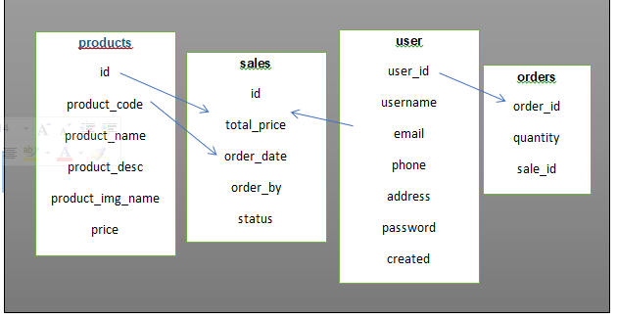
Internet dúkan maǵlıwmatlar bazasın jaratıw
Internet dúkan maǵlıwmatlar bazasınń strukturasını anıqlap alıw ushın dáslep informaciyalardı toplaw hám klassifikatsiyalaw zárúr.

Slide 8
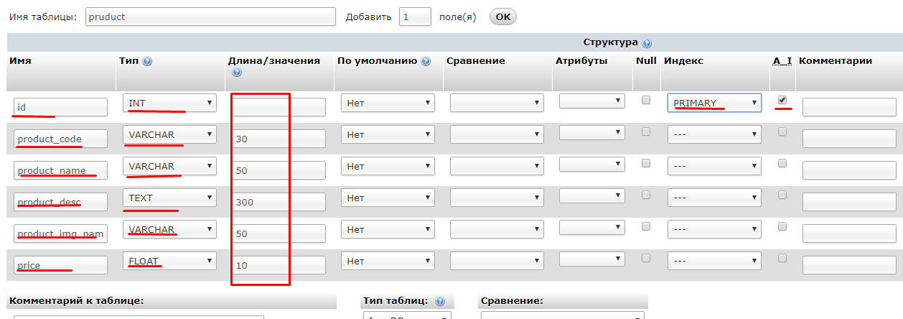
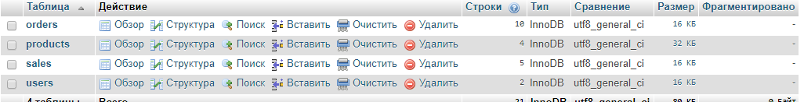
product kestesi jaratildi, basqa kestelerdide usinday qilip jaratamiz uluma sturktura tomendegishe boladi.

Slide 9
Internet dúkan interfeysi.
Internet dúkan interfeysi ınteraktiv usılda dúzilgen bolıp, CSS, HTML hám tiykarınan PHP den paydalanılǵan. Bunda ónimler kompyuter hám kompyuter apparatların onlayn satıw ámeliy kórsetilgen. Paydalanıwshılardı dizimnen(registratsiya) ótkeriw sisteması da bar bolıp, bunnan maqset olar ónim sawda islegende olarǵa jetkiziwdi támiyinlewden ibarat.

Slide 10
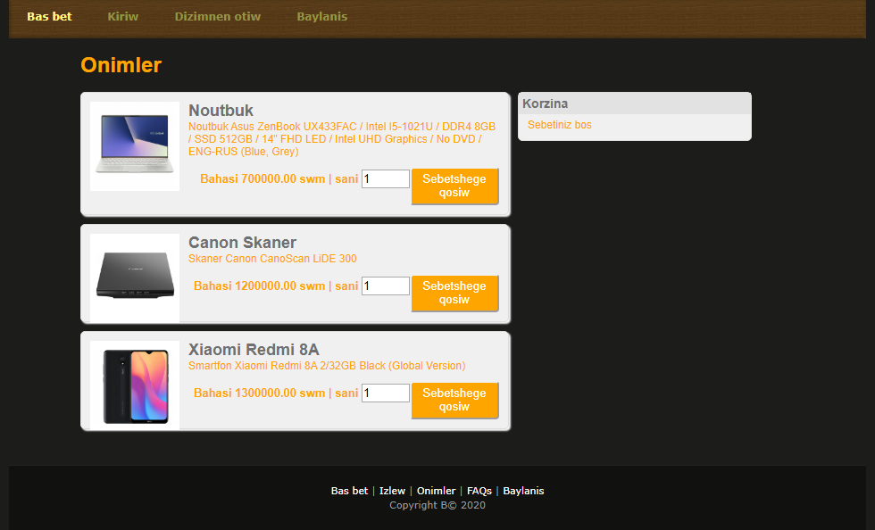
Internet dúkan interfeysi
Bas bet

Slide 11
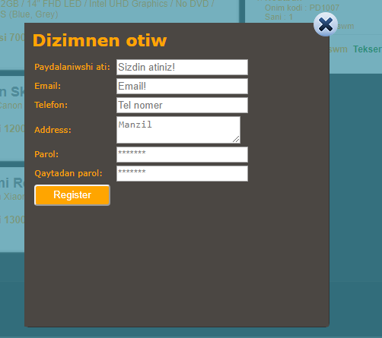
Dizimnen otiw

Slide 12
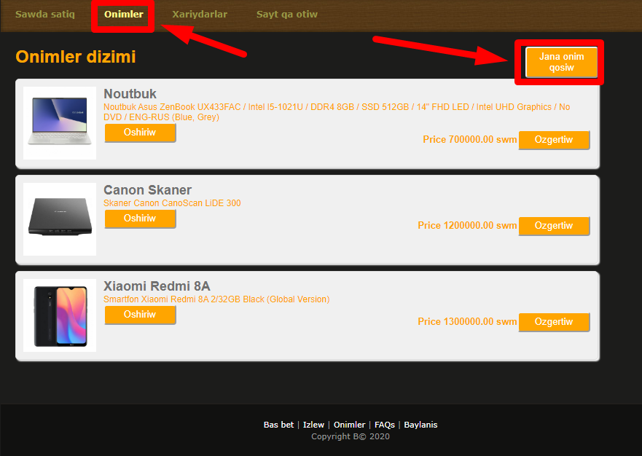
Admin panel

Slide 13
Juwmaqlaw
Uluwma alǵanda Internet magazin jetkilikli dárejede kórsetilgen dep esaplayman. Programmalıq támiynat global tarmaqta islewi inabatqa alınıp, CSS, PHP, HTML sıyaqlı tillerinde modul interfeysi islense, maǵlıwmatlar bazası MySQL jardeminden paydalanıladı. Islep shıǵılatuǵın internet dúkannan jáne de rawajlantirib ámeliyatda qollasa boladı.

